Slide 1
APLIKASI OBLIGASI
Android Programming with Java
IT Development Program
Kelompok 3

Slide 2
Layout
Pendahuluan
Tentang Aplikasi dan Database
Pengoperasian Aplikasi

Slide 3
Pendahuluan

Slide 4


PENDAHULUAN
Our Team
Project Manager :
Farid Pridiatama
Database Administrator :
Chairani Tiara Sayyu
Frontend Developer :
Nicholas Phandinata
Backend Developer :
Anindhito Irmandharu
Backend Developer :
Adi Yusuf

Slide 5
PENDAHULUAN
Apa itu Obligasi ?

Slide 6
PENDAHULUAN
Obligasi adalah surat utang yang diterbitkan oleh pihak yang berutang kepada pihak yang berpiutang. Singkat kata obligasi adalah surat utang yang bisa dibeli dan pembeli akan mendapat keuntungan berupa bunga nantinya. Dalam obligasi berisi tanggal jatuh tempo pembayaran utang dan bunganya. Bunga dalam obligasi disebut kupon. Kupon wajib diberikan oleh penerbit obligasi terhadap pemegang obligasi.
Jenis Obligasi
Obligasi Pemerintah
Obligasi Korporasi
Obligasi Ritel
*Khusus pada aplikasi ini hanya terdapat Obligasi Ritel berupa ORI dan Sukuk Ritel

Slide 7
PENDAHULUAN
Kenapa Aplikasi Obligasi?

Slide 8
PENDAHULUAN
Saat ini belum ada aplikasi mobile untuk nasabah melakukan transaksi pembelian obligasi

Slide 9
PENDAHULUAN
Apa itu Aplikasi Obligasi?

Slide 10
PENDAHULUAN
Aplikasi Obligasi ini adalah aplikasi yang dapat digunakan nasabah untuk melakukan transaksi pembelian obligasi
Layanan yang dapat dinikmati oleh nasabah adalah:
Melihat produk obligasi yang ditawarkan
Melakukan transaksi pembelian obligasi
Melihat calendar kupon, kapan saja kupon diterima dan jumlah kupon yang diterima
Melakukan top up saldo obligasi

Slide 11
Tentang Aplikasi dan Database

Slide 12
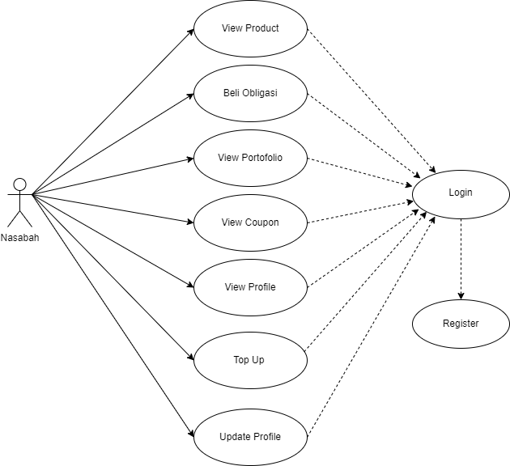
Use Case Diagram

Slide 13
TENTANG APLIKASI
Aplikasi ini dapat dijalankan di emulator Android Studio ataupun real device, dengan minimum tampilan dijalankan di Pixel 3 (Size: 5.46 inch)
Aplikasi ini merupakan aplikasi android yang menggunakan Bahasa pemrograman Java, Database MySQL, dan XAMPP sebagai server lokal
Terdapat beberapa menu dalam aplikasi, yaitu:
Portofolio: menunjukkan saldo, total obligasi, serta detail informasi obligasi yang dimiliki user
Profile: menunjukkan data pribadi user
Produk: menunjukkan list produk obligasi yang ditawarkan beserta detailnya
Coupon: menunjukkan kupon obligasi yang dimiliki beserta detailnya
More: berisi menu top up saldo, update data, informasi maybank obligasi dan log out

Slide 14
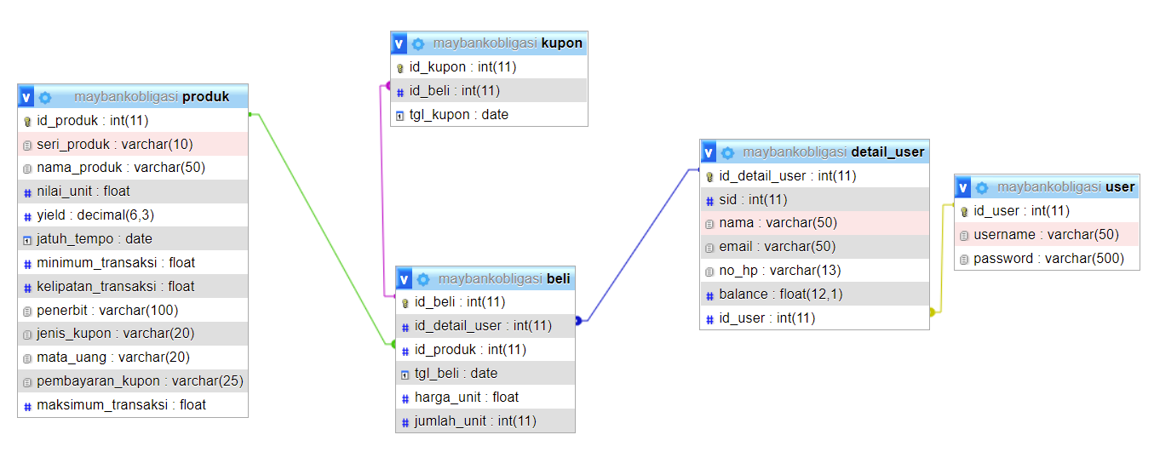
DATABASE
Database yang digunakan memiliki 5 table, yang terdiri dari tabel user, tabel detail user, tabel produk, tabel beli, dan tabel kupon
Notes:
Tabel user terdiri dari informasi login user yaitu username dan password
Tabel detail user terdiri dari detail informasi user
Tabel produk terdiri dari informasi produk obligasi
Tabel beli terdiri dari detail transaksi pembelian obligasi oleh user
Tabel kupon terdiri dari detail kupon yang didapatkan dari transaksi pembelian oleh user

Slide 15
Pengoperasian Aplikasi

Slide 16
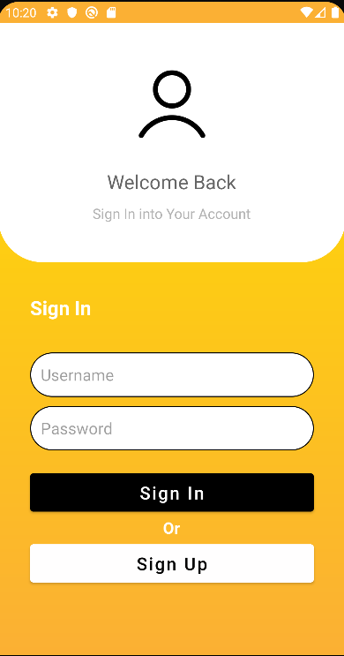
PENGOPERASIAN APLIKASI
Saat pertama kali membuka aplikasi, akan muncul menu login dan register (untuk yang tidak memiliki akun)

Slide 17
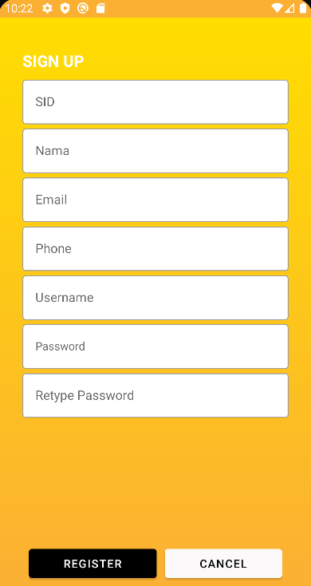
PENGOPERASIAN APLIKASI
Bagi yang tidak memiliki akun, akan diarahkan untuk mendaftar di menu registrasi

Slide 18
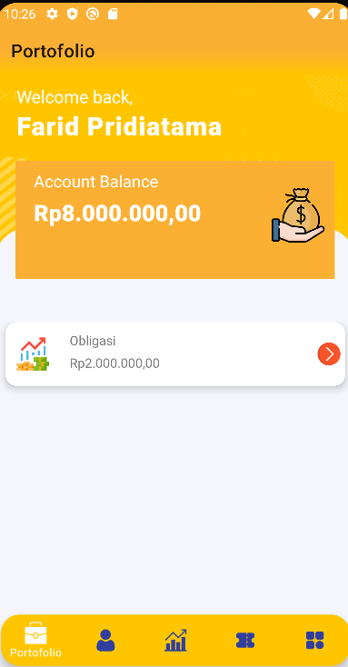
PENGOPERASIAN APLIKASI
Setelah berhasil login, user akan diarahkan langsung ke menu portofolio, yang menunjukkan saldo user dan total obligasi yang dimiliki

Slide 19
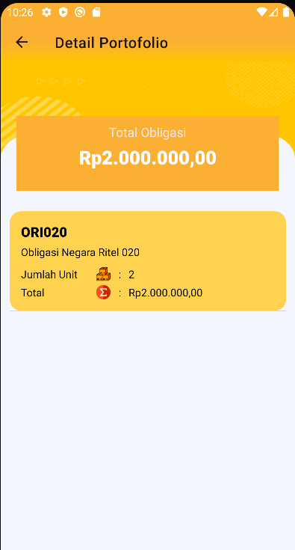
PENGOPERASIAN APLIKASI
Pada menu portofolio, terdapat submenu untuk melihat detail informasi obligasi yang dimiliki

Slide 20
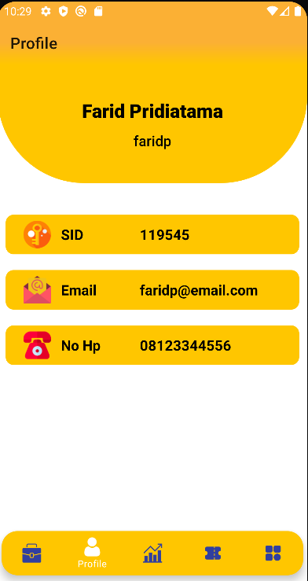
PENGOPERASIAN APLIKASI
Pada menu profile, user dapat melihat detail informasi user, yaitu nama, username, SID, email, dan nomor handphone

Slide 21
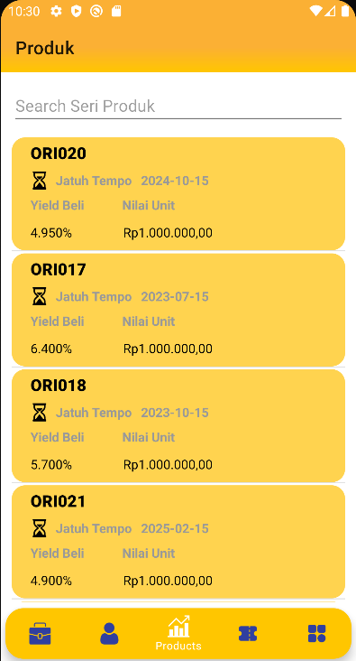
PENGOPERASIAN APLIKASI
Pada menu produk, user dapat melihat dan menggunakan fitur search untuk mencari produk obligasi yang diinginkan

Slide 22
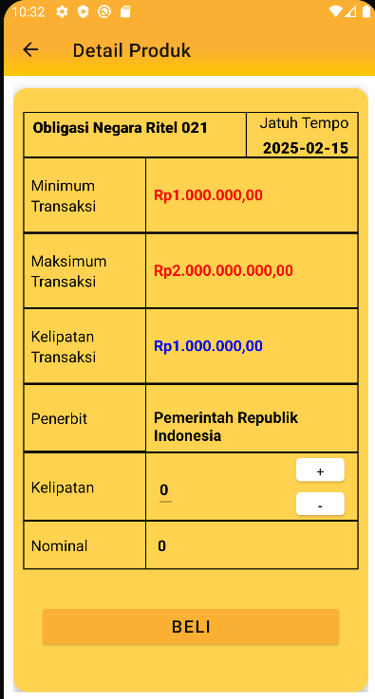
PENGOPERASIAN APLIKASI
Pada menu produk, terdapat submenu untuk melihat detail informasi produk, seperti jatuh tempo, penerbit, minimum transaksi, dll.
Pada menu ini, user dapat melakukan transaksi pembelian yang akan langsung terdebit ke saldo user.

Slide 23
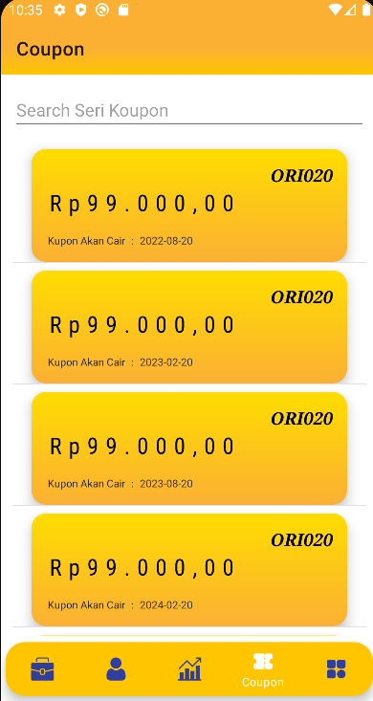
PENGOPERASIAN APLIKASI
Pada menu Coupon, user dapat melihat jumlah nominal kupon yang akan diterima, tanggal cair kupon, dan asal kupon produk.
Menu Coupon akan langsung terisi setelah user melakukan pembelian produk.

Slide 24
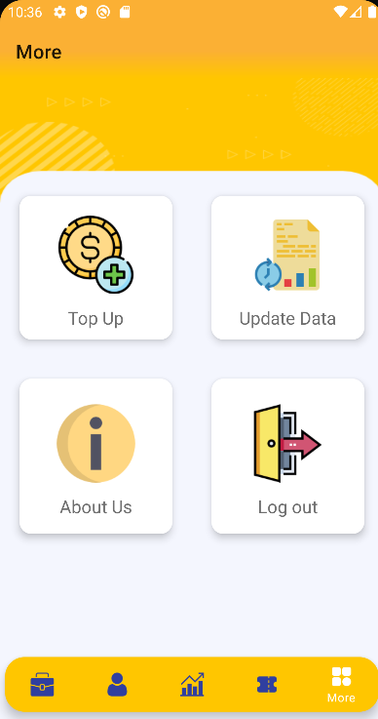
PENGOPERASIAN APLIKASI
Pada menu More, terdapat beberapa submenu yang dapat diakses user, yaitu submenu Top Up, Update Data, About Us, dan Log Out

Slide 25
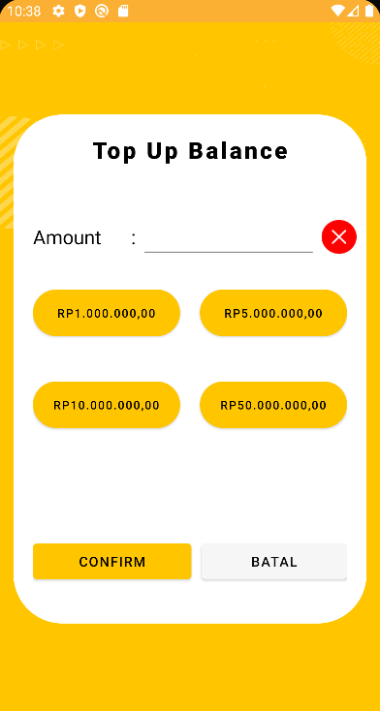
PENGOPERASIAN APLIKASI
Pada Submenu Top Up, user dapat melakukan top up saldo obligasi dengan menginput besar top up saldo

Slide 26
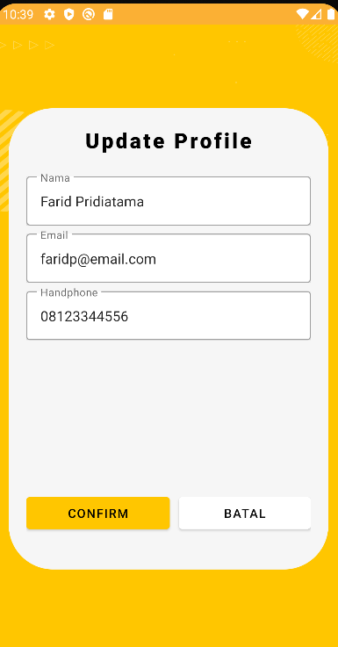
PENGOPERASIAN APLIKASI
Pada Submenu Update Data, user dapat melakukan pembaharuan detail informasi user

Slide 27
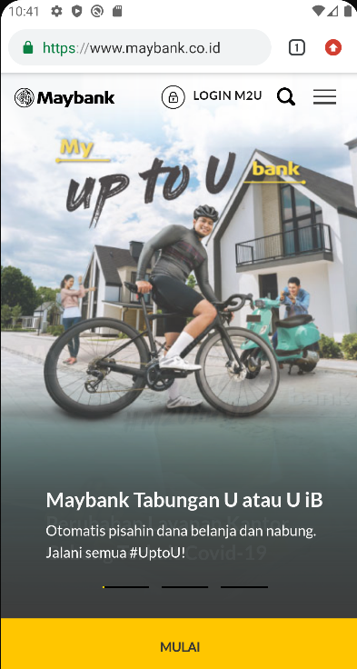
PENGOPERASIAN APLIKASI
Pada Submenu About Us, user akan diarahkan menuju website Maybank

Slide 28
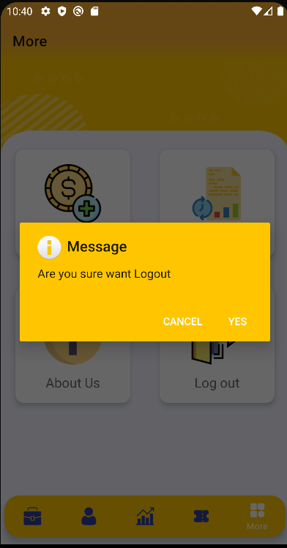
PENGOPERASIAN APLIKASI
Pada Submenu Log Out, user akan diberi alert dialog sebelum proses log out. Setelah log out, user diarahkan kembali ke menu login.

Slide 29
Demo Aplikasi

Slide 30


